Slide 1
FACULTAD DE CIENCIAS EMPRESARIALES
ESCUELA ACADÉMICO PROFESIONAL DE ADMINISTRACIÓN
Administración de Operaciones (ADO)
4ta. Semana
2014 - I

Slide 2
Diseño del Producto:
El proceso de diseño del producto.
Selección del proceso de manufactura.
Diseño del servicio y selección del proceso.

Slide 3
Diseño del Producto:
El crecimiento de una empresa depende en gran medida de su capacidad para introducir nuevos productos y realizar un desarrollo consistente de los mismos.
La Estrategia de Productos y Servicios consistirá fundamentalmente en seleccionar, definir y diseñar los mismos.

Slide 4
El diseño del producto
Lo que el cliente quiere:
Como lo entiende marketing:
Como lo diseña la ingeniería:
Cómo lo hizo operaciones:

Slide 5
Diseño del Producto:
El proceso de diseño del producto.
Selección del proceso de manufactura.
Diseño del servicio y selección del proceso.

Slide 6
Importancia de la estrategia de producto
La esencia de una organización radica en su producto.
Buenos productos son cruciales para el éxito.
Una estrategia de producto, poco menos que excelente puede ser devastadora para la empresa.

Slide 7
Estrategias de producto
Diferenciación del producto
Bajo costo
Respuesta

Slide 8
Diseño del Producto
El diseño del producto se manifiesta en:
Concepto.
Tecnología.
Empaque.

Slide 9
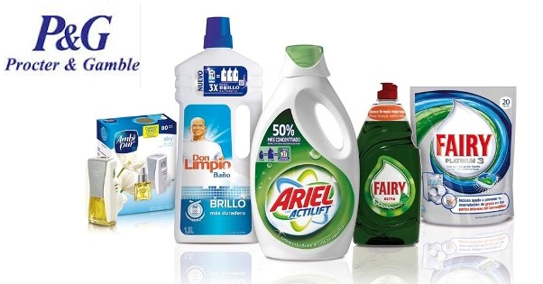
¿Qué es un buen producto?
Satisface de una necesidad:
P&G no vende detergentes
P&G vende el beneficio de ropa limpia
El cliente busca una satisfacción

Slide 10
Diseño del Producto
Los productos se someten constantemente, en el uso, a rediseños e innovaciones.
Algunos buenos ejemplos son los automóviles, teléfonos y artículos domésticos. William Abernathy estudió el fenómeno de la innovación de los productos y los procesos. Como resultado de sus estudios, Abernathy y Towsend (1975) sugieren que la innovación de productos y procesos casi siempre sigue tres etapas.

Slide 11
El Ciclo de vida y la estrategia
La Gerencia de Operaciones desarrolla la estrategia para productos nuevos y existentes.
La estrategia cambia conforme el producto transita por su ciclo de vida:
- Introducción,
- Desarrollo,
- Madurez,
- Decadencia.

Slide 12
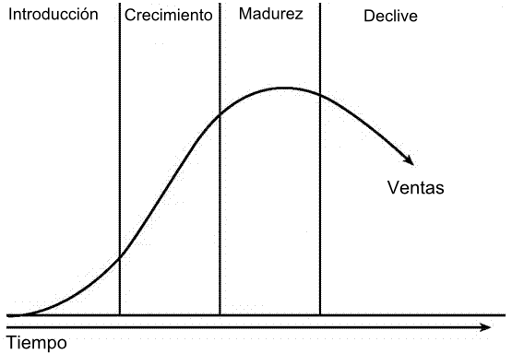
El Ciclo de vida del Producto:

Slide 13
Estrategia en el ciclo de vida del producto
Introducción
Compañía Estrategia y Actividades
Administración de Operaciones Estrategia y Actividades
El mejor periodo para incrementar la penetración de mercado.
Diseño y desarrollo del producto son críticos
Frecuentes cambios de diseño de producto y proceso
Sobre capacidad
Pequeñas corridas de producción
Alto nivel de mano de obra capacitada
Altos costos de producción
Limitado número de modelos
Alta atención a la calidad
Rápida eliminación de los defectos de diseño revelados en el mercado

Slide 14
Estrategia en el ciclo de vida del producto
Crecimiento
Compañía Estrategia y Actividades
Administración de Operaciones Estrategia y Actividades
Alta Practica para el cambio de precio o calidad de imagen
Mercadotecnia es crítica
Fortaleza en el nicho de mercado
El pronóstico es crítico
Confiabilidad de productos y procesos
Mejoras en la producción de productos competitivos
Cambio hacia producción orientada
Mejoras en la distribución

Slide 15
Estrategia en el ciclo de vida del producto
Madurez
Tiempo limitado para incrementar la penetración de mercado
La competitividad en costos es crítica
Tiempo limitado para cambio de precios, imagen o calidad
Defensa de la posición vía promociones y aproximaciones de la distribución
Estandarización
Capacidad óptima
Incremento en la estabilidad de los procesos de manufactura
Bajo requerimiento en capacidad laboral
Grandes corridas de producción
Atención a las mejoras de producto y a la reducción de costos
Re-evaluación de las necesidades de diseño
Compañía Estrategia y Actividades
Administración de Operaciones Estrategia y Actividades

Slide 16
Estrategia en el ciclo de vida del producto
Decadencia
Compañía Estrategia y Actividades
Administración de Operaciones Estrategia y Actividades
Control de costos crítico para mantener penetración de mercado
Baja diferenciación de producto
Buen margen
Sobrecapacidad en la industria
Reducción de la capacidad
Minimización de costos
Eliminación de productos

Slide 17
Ventas, costo y utilidad en el ciclo de vida
Costos de
Desarrollo y Manufactura
Ventas
Ventas, costos % & Utilidad
Utilidad
Pérdida
Flujo de Efectivo
Tiempo
Introducción
Crecimiento
Madurez
Decadencia

Slide 18
Gracias

Slide 19
Concepto de Marketing Mix
Es la combinación más adecuada de cuatro instrumentos de marketing controlables por la empresa (las cuatro Ps)
Producto (product)
Precio (price)
Plaza (Distribución - place)
Promoción (Comunicación - promotion)
El objetivo de aplicar este análisis es conocer la situación de la empresa y poder desarrollar una estrategia específica de posicionamiento posterior.
1.- Producto
Se define como un conjunto de características, tangibles e intangibles, susceptible de satisfacer una necesidad en el mercado.

Slide 20
Concepto de Marketing Mix
2.- El Precio
Concepto: se puede definir desde dos puntos de vista:
Para el comprador, el precio es el valor que está dispuesto a pagar por un determinado producto a cambio de la utilidad que le reporta.
Para el vendedor, el precio de ese producto es el valor a partir del cual es capaz de venderlo.
Factores determinantes del precio:
INTERNOS | EXTERNOS
Coste de producción Objetivos de la organización Ciclo de vida del producto | Sensibilidad de los consumidores ante el precio la competencia Imagen Restricciones legales

Slide 21
Concepto de Marketing Mix
3.- Distribución
Es aquella variable del marketing mix cuya función es poner el producto a disposición del consumidor o del comprador industrial en la cantidad demandada, en el momento en que se necesite y en el lugar donde se debe adquirir, presentando además el producto de forma atractiva para estimular su compra.
Intermediarios: Son las personas que llevan a cabo la función de distribución, que con frecuencia reciben duras críticas pues a ellos se les achaca el encarecimiento de los productos.
Funciones de los intermediarios
Reducen el número de transacciones - Adecuan la oferta a la demanda
Gran surtido - Realizan las actividades de pedido - otorgan financiación - Realizan actividades de marketing- - Asumen riesgos - Proporcionan servicios adicionales

Slide 22
Concepto de Marketing Mix
4.- Comunicación o promoción.
Los objetivos principales son: Notoriedad, Conocimiento, Gusto, Preferencia, Convicción y compra.
Medios:
Instrumentos para alcanzar los objetivos de la promoción y comunicación.
La publicidad
Proceso de comunicación unilateral en el que un emisor identificado (el anunciante) dirige un mensaje a través de diferentes medios masivos (TV, radio, prensa) a un grupo de receptores anónimos (su público objetivo).
Objetivos:
Informar las características de un nuevo producto
Persuadir a los consumidores de que el producto es el mejor
Recordar al consumidor que ese producto sigue en el mercado
Medios.
Formas de comunicación y soportes dentro de esos medios.

Slide 23
Caso práctico

